Slide 1
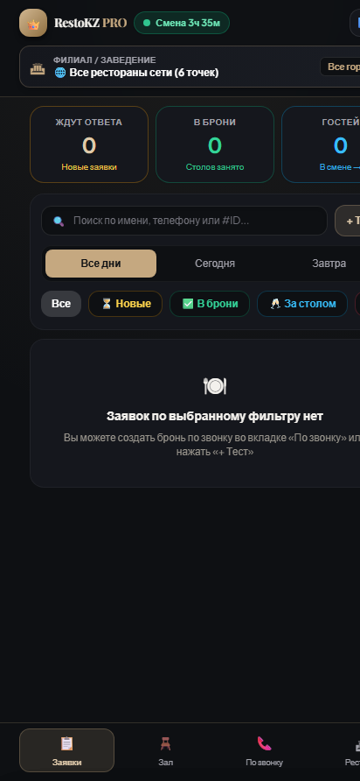
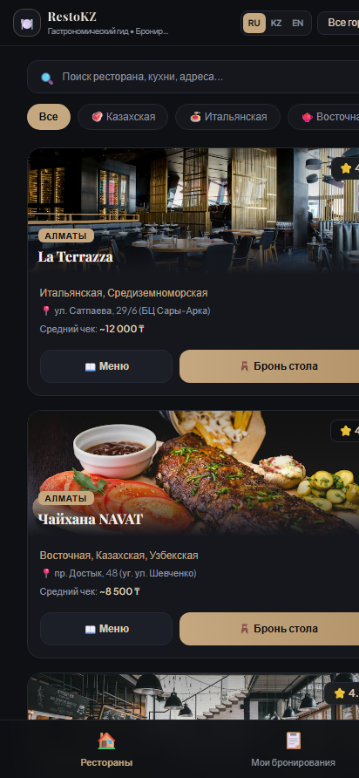
👑 RESTOKZ & RESTOKZ PRO
Цифровая экосистема бронирования и умного управления посадкой
Устранение No-Show • Полный контроль зала • Выручка ресторанов без комиссий агрегаторов
📱 Telegram Mini App
Бронирование гостем за 30 сек
🪑 Терминал Хостес PRO
Живая интерактивная карта зала
⚡ Проверено CustDev
20 интервью: рестораторы и гости

Slide 2
ПРОБЛЕМА РЫНКА
Почему рестораны Казахстана теряют до 25% выручки каждый уикенд?
Исследование 20+ заведений (Шымкент, Алматы, Астана) выявило системный кризис ручного управления бронями
1. Хаос в WhatsApp и блокнотах
📞 Ручная переписка отнимает 3-4 часа хостес в день
⏳ В часы пик до 30% входящих звонков и аудио без ответа
📝 Потери броней из-за неразборчивых записей в тетрадях
📉 Нет единой базы гостей и истории посещений
2. Эпидемия No-Show (неявки)
❌ 20-25% забронированных столов в выходные пустуют
🤷 Гости бронируют 2-3 места сразу и не предупреждают
💸 Ресторан отказывает гостям у двери («все занято»), а стол пуст
💔 Прямой убыток: от 100 000 до 450 000 ₸ за один вечер
3. Ловушка комиссий агрегаторов
💳 Агрегаторы берут 10-15% с чека или от 500 ₸ за гостя
💻 Кассовые POS (iiko/R-Keeper) тяжелы для смартфонов
📱 У хостес нет легкого мобильного терминала для зала
🔒 База гостей остается у сторонних сервисов

Slide 3
ПРОДУКТОВАЯ ВАЛИДАЦИЯ
Customer Development: 6 гипотез, проверенных на 20 интервью
10 рестораторов и администраторов (B2B) + 10 реальных гостей (B2C) в г. Шымкент
Гипотеза / Код | Исходное предположение | Факты CustDev & Инсайт | Решение в RestoKZ PRO
H1: Боль No-Show | Рестораны теряют до 25% столов на неявках гостей без предупреждения | ✅ 10/10 подтвердили. Убытки до 450к₸/уикенд. Инсайт: гостям стыдно звонить отменять | Пуш за 2ч + кнопка отмены в 1 клик (освобождает стол мгновенно)
H2: Затор WhatsApp | WhatsApp захлебывается в часы пик из-за десятков голосовых сообщений | ✅ 9/10 подтвердили. Задержка ответа 40-90 мин, слив 15-20 столов за вечер | Self-service WebApp: прямая бронь со свободного слота за 30 секунд
H3: Барьер AppStore | Гости откажутся скачивать нативное приложение на 80Мб ради брони | ✅ 10/10 гостей отказались от установки отдельных приложений с СМС | Telegram Mini App: запуск в 1 касание без установок и регистраций
H4: Менталитет зала | Важны топчаны, VIP-кабины и звонки директору («от Кайреке») | ✅ 10/10 подтвердили. Конфликты из-за плохих столов у проходов | Зонирование (Топчан, VIP, Окно) + модуль 'По звонку' за 3 сек
H5: Готовность платить | Рестораторы заплатят 35–49 тыс ₸/мес вместо комиссий агрегаторов | ✅ 8/10 готовы платить. Окупается за 1 банкетный стол на 8 персон | Фиксированная подписка (0% скрытых комиссий с чека или гостей)
H6: Контроль персонала | Владельцам не хватает контроля смен хостес и защиты гостевой базы | ✅ 10/10 управляющих. Журналы теряются, хостес уходят с номерами | Живой таймер смены хостес, Z-отчеты и облачная база гостей

Slide 4
РЕШЕНИЕ ПЛАТФОРМЫ
RestoKZ: Единая двусторонняя цифровая экосистема
Связка клиента и ресторана в режиме реального времени без сторонних приложений
🍽 ДЛЯ ГОСТЯ (B2C WEBAPP)
Telegram Mini App — открывается мгновенно в 1 клик
⚡ Бронирование за 30 секунд без скачивания приложений из App Store
🪑 Интерактивный выбор столика на реальной схеме зала (VIP, топчан, окно)
📖 Просмотр фото интерьера, актуального меню и среднего чека
🔔 Автоматические статусы и напоминания в Telegram (защита от забывчивости)
🌐 Поддержка 3 языков (Казахский, Русский, Английский)
👑 ДЛЯ РЕСТОРАНА (RESTOKZ PRO B2B)
Мобильный терминал хостес и управляющего
📋 Живой журнал заявок со статусами (Новые, В брони, За столом, Отмена)
🎯 Умные контекстные кнопки действий в 1 клик (Подтвердить / Посадить)
🗺 Интерактивная карта зала с цветовой занятостью столов в реальном времени
⏱ Контроль рабочей смены хостес, живой таймер и итоговый Z-отчет
🔔 Мгновенные звуковые консьерж-уведомления (Chime) о новых бронях

Slide 5
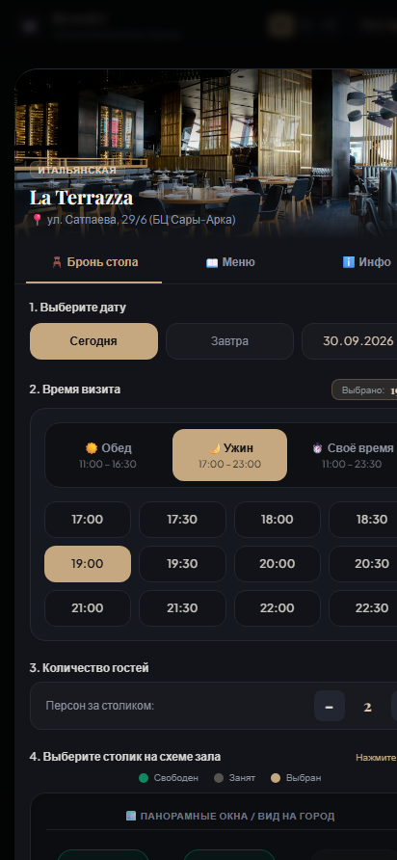
ИНТЕРФЕЙС ГОСТЯ
Telegram Mini App: Бронирование столика в 3 касания
Максимальная конверсия за счет нулевого трения — без логинов, SMS и паролей
1. Умный каталог ресторанов
Гость выбирает город (Алматы, Астана, Шымкент), фильтрует по кухне (Казахская, Итальянская, Восточная) и находит заведение.
2. Выбор даты, времени и компании
Сетка тайм-слотов (обед, ужин) и количества персон. Система сразу показывает доступные столы.
3. Интерактивная схема зала
Гость может выбрать конкретное место: панорамное окно, летняя терраса, VIP-кабина, топчан или дастархан.
4. Меню и детальная информация
Цены, фирменные блюда, фотографии порций, геолокация и прямой переход в 2GIS / Instagram.
5. Автоматическое подтверждение
Билет бронирования сохраняется в Telegram. За 2 часа до визита бот отправляет вежливое напоминание.

Slide 6
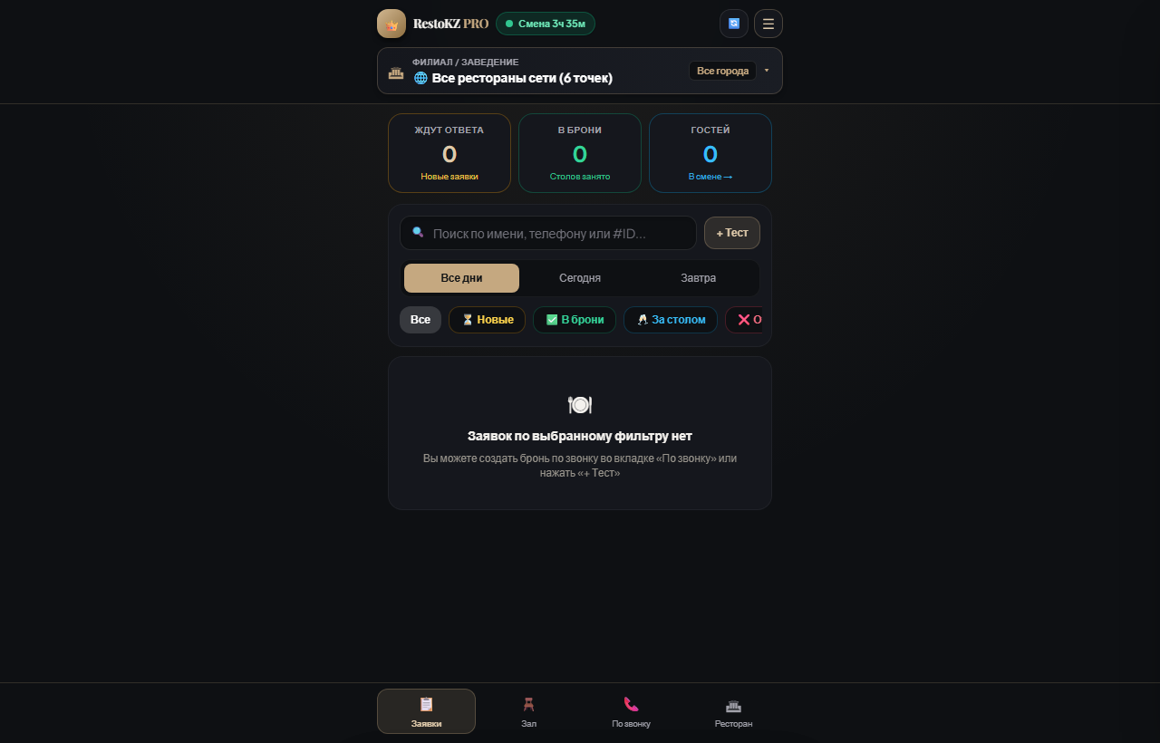
ТЕРМИНАЛ РЕСТОРАНА
RestoKZ PRO: Журнал броней с контекстными действиями
Специально разработан под экраны смартфонов хостес с крупными шрифтами и тактильным откликом
⚡ Контекстные умные действия в 1 клик
Кнопки динамически подстраиваются под статус заявки:
• Ожидает: [✅ Подтвердить] + [❌ Отказ]
• Подтверждена: [🥂 Посадить за стол] + [Отмена]
• Гости сидят: [🔓 Стол освободился] + [↩ В бронь]
🔍 Мгновенный поиск и фильтрация
Поиск за доли секунды по имени гостя, номеру телефона или #ID заявки. Сегментный переключатель дат: «Все дни | Сегодня | Завтра».
📊 Живой KPI-дашборд смены
Крупные показатели вверху экрана: сколько заявок ждут ответа (⏳), сколько столов в брони (✅) и сколько гостей обслужено за смену (👥).
🔔 Звуковые консьерж-уведомления (Chime)
При поступлении новой онлайн-заявки терминал издает благородный мягкий гонг (Web Audio API), чтобы хостес не пропустила гостя.
🛡 Исключение ошибок человеческого фактора
Невозможно случайно удалить бронь или повторно отменить уже отклоненную заявку. Полная синхронизация с базой данных.

Slide 7
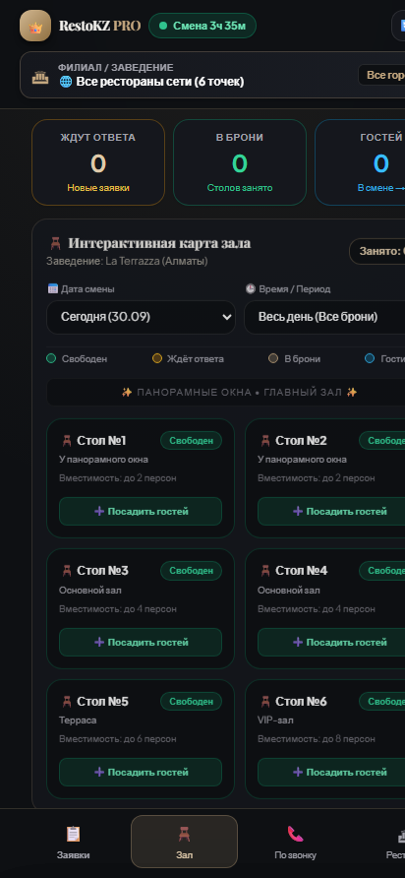
СХЕМА РАССАДКИ
Интерактивная карта зала: Наглядный контроль занятости
Никаких накладок, путаницы столов и потери контроля в часы пиковой загрузки
🟢 Наглядная цветовая легенда статусов
• Изумрудный: стол свободен для посадки
• Золотой: стол подтвержден в бронь на выбранное время
• Лазурный: гости уже сидят за столом
• Янтарный: новая заявка ожидает подтверждения
⚡ Посадка от двери в 2 клика (Walk-in)
Гости пришли с улицы без брони? Хостес просто тапает на свободный стол в зале — карточка посадки открывается мгновенно.
🛡 Защита от овербукинга и коллизий
Система автоматически блокирует стол на 2 часа вокруг времени брони. Никаких конфликтов из-за посадки двух компаний на один диван.
🏢 Зонирование ресторана
Четкое разделение на зоны: основной зал, панорамные окна, летняя терраса, тихая зона, топчаны и VIP-кабины.

Slide 8
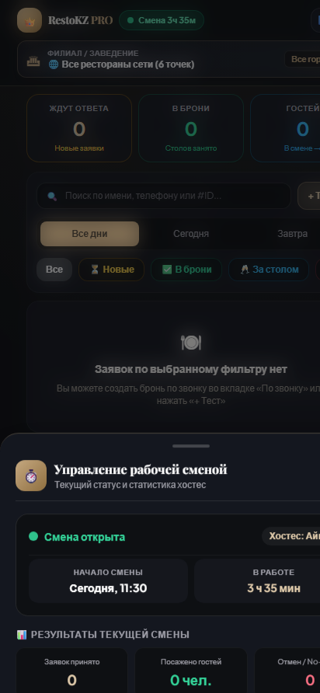
УПРАВЛЕНИЕ ПЕРСОНАЛОМ
Рабочая смена и Z-отчётность: Полная прозрачность для владельца
Хостес подотчетна системе, а управляющий видит реальные цифры загрузки зала
⏱ Интерактивный статус-бар смены
В шапке терминала отображается пульсирующий статус с живым таймером (например, «● Смена 3ч 45м»). Данные сохраняются при перезагрузках.
📊 Автоматический подсчет метрик смены
Терминал в реальном времени считает:
• Количество поступивших и обработанных заявок
• Суммарное количество реально посаженных гостей
• Количество отмен и отказов с причинами
🏁 Закрытие смены по кнопке и Z-отчет
Хостес не может просто уйти — по окончании дня она нажимает «Завершить рабочую смену». Формируется итоговая сводка смены для передачи управляющему.
👤 Персональная ответственность
Каждая смена привязана к имени дежурного администратора, исключая перекладывание вины за потерянные брони.

Slide 9
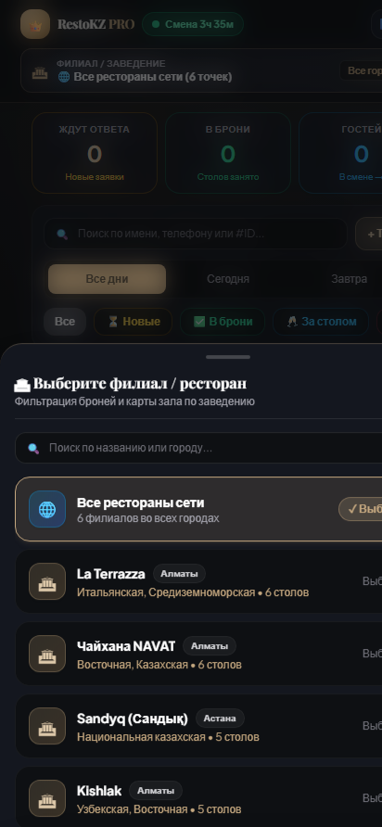
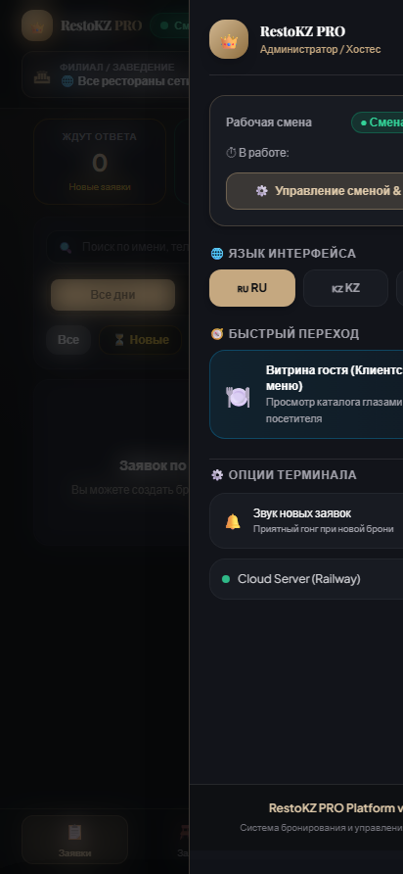
СОВРЕМЕННЫЙ UX/UI
Мультилокация и быстрое управление сетью ресторанов
Замена устаревших браузерных элементов на премиальные Bottom Sheets и боковое меню
🏛 Кастомный Luxury Bottom Sheet выбора заведения
Вместо архаичного селектора — современная шторка с поиском, бейджами городов, количеством столов и моментальным переключением филиалов.
☰ Боковое меню (Side Drawer)
Все служебные функции аккуратно спрятаны под гамбургер-меню, освобождая экран терминала для главного — броней и карты зала.
🌐 Трехъязычный интерфейс (RU / KZ / EN)
Крупные удобные кнопки переключения языка для сотрудников и гостей в любом регионе Казахстана.
🍽 Быстрый переход «Терминал ↔ Витрина гостя»
Хостес может в любой момент открыть клиентскую витрину и увидеть свой ресторан глазами гостя.
⚡ Тактильный отклик и анимации
Плавная физика сжатия кнопок (Spring physics), адаптивность под Home Bar iPhone (Safe Area).

Slide 10
НАСТРОЙКА И КАСТОМИЗАЦИЯ
Конструктор зала и Управление рестораном
Полная автономия заведения — добавление точек, настройка столов и блюд за 5 минут
🏢 Профиль & Соцсети
• Редактирование адреса, телефона и режима
• Прямые ссылки на 2GIS, Instagram, WhatsApp
• Указание среднего чека и концепта кухни
• Регистрация нового филиала в 1 клик
🍽 Электронное Меню
• Добавление блюд по категориям
• Загрузка фото, граммовки и цен
• Мгновенное скрытие блюд на «стоп-листе»
• Синхронизация меню с витриной гостя
🪑 Конструктор Столов
• Добавление столов в зал с номерами
• Вместимость: 2, 4, 6, 8, 10, 12+ персон
• Выбор зоны (У окна, Терраса, VIP, Топчан)
• Описание столика для хостес

Slide 11
КОНКУРЕНТНЫЙ АНАЛИЗ
Комплексная матрица: Сравнение 5 ключевых альтернатив
Прямое сопоставление RestoKZ PRO с существующими решениями на рынке Казахстана по 8 параметрам
Критерий / Решение | Тетрадь + WhatsApp | 2GIS Бронь | Каталоги (Restolife) | Тяжелые POS (iiko) | 👑 RestoKZ PRO
Скорость брони | 15–40 мин (ожидание) | 3–5 мин (окно 2GIS) | 5–10 мин (перезвон) | Ручная посадка у стойки | ⚡ 30 секунд (в Telegram)
Барьер для гостя | Звонок / аудио в чат | Установка приложения 2GIS | Переход на сайт, логин | Только при личном визите | ⚡ 0 (Mini App без смс)
Защита от No-Show | ❌ 0% (нет автоконтроля) | ⚠️ Слабая (пассивное СМС) | ❌ 0% (нет напоминаний) | ⚠️ Только статус на кассе | 🛡 Высокая (пуш + отмена)
Стоимость для точки | 0 ₸, но убытки до 450к₸ | Пакеты от 80 000 ₸/мес | Комиссия 10-15% с чека | Лицензия от 40к₸ + ПК | ✅ Фиксир. 35–49 тыс ₸
Мобильность хостес | ❌ Хаос чатов смартфона | ⚠️ Неудобно, десктоп | ❌ Нет мобильного софта | ❌ Нужен стационарный ПК | 📱 Легкий мобильный PWA
Карта зала / зоны | ❌ Каракули в блокноте | ❌ Только список текстом | ❌ Нет схемы рассадки | ✅ Есть, но на ПК кассы | 🗺 Живая шахматка зала
Учет менталитета | Частично (забывают) | ❌ Без топчанов и VIP | ❌ Шаблоны под РФ | ❌ Сложно для персонала | 👑 100% ('По звонку', VIP)
Владение базой гостей | У хостес (теряется) | Принадлежит 2GIS | Принадлежит агрегатору | На локальном ПК кассы | 🔒 Принадлежит заведению

Slide 12
СТРАТЕГИЯ РЫНКА
Позиционирование: «Голубой океан» RestoKZ PRO
Мы не конкурируем с монополистами (2GIS, Kaspi, iiko), а создаем с ними взаимовыгодный симбиоз
🤝 1. Симбиоз с 2GIS и Instagram
Заведения тратят до 1.5 млн ₸ на рекламу. Сейчас трафик сливается в WhatsApp с конверсией всего 4%.
Ссылка на RestoKZ Mini App в шапке Instagram и в карточке 2GIS увеличивает конверсию рекламы в реальную посадку в 3-4 раза. Мы монетизируем их трафик без войны.
💻 2. Симбиоз с кассовыми ERP (iiko / R-Keeper)
iiko идеально считает себестоимость стейков на кухне и склад, но слишком громоздка для смартфона хостес у входной двери.
RestoKZ закрывает узкую боль мобильной посадки зала и приема гостей, не требуя от ресторана дорогостоящей смены касс.
🛡 3. Локальный защитный ров (Local Moat)
Ни один зарубежный сервис не понимает, что такое «бронь топчана на құдалық на 15 человек» или «звонок от Баке с просьбой занять лучший стол».
Интерфейс на казахском языке и модуль «По звонку» за 3 секунды создают непреодолимый барьер для внешних конкурентов.

Slide 13
БИЗНЕС-МОДЕЛЬ
Тарифные планы и окупаемость для заведения
Формула 1:1 — окупается всего за 1 спасенный банкетный стол на 8-10 человек в месяц
ТАРИФ «СТАРТ»
35 000 ₸
в месяц за заведение
✓ До 12 столиков в заведении
✓ Гостевой Telegram Mini App
✓ Журнал онлайн-бронирований
✓ Напоминания гостям в Telegram
✓ Техническая поддержка 7 дней
ТАРИФ «PRO ХИТ»
49 000 ₸
в месяц за заведение (Рекомендуемый)
✓ Неограниченное число столов
✓ Интерактивная карта зала и шахматка
✓ Управление рабочей сменой и Z-отчет
✓ Звуковые уведомления (Chime)
✓ Модуль Walk-in (бронь от двери)
✓ Приоритетная поддержка 24/7
ТАРИФ «СЕТЬ / VIP»
65 000 ₸
в месяц за точку (для сетей)
✓ Всё, что входит в тариф PRO
✓ Единый мультилокационный кабинет
✓ Неограниченное число филиалов сети
✓ Персональный менеджер внедрения
✓ Кастомизация под брендбук ресторана

Slide 14
СТРАТЕГИЯ РАЗВИТИЯ
Дорожная карта: От пилота к экосистеме №1 в Казахстане
Поэтапное расширение функционала и ликвидация No-Show до абсолютного нуля
v2.4 Live (РЕАЛИЗОВАНО)
• Полноценный гостевой WebApp с выбором залов и меню
• Мобильный терминал хостес с контекстными кнопками
• Интерактивная карта зала с цветовой занятостью столов
• Учет смены персонала, Z-отчеты и консьерж-гонг Chime
• Мультилокация и трехъязычие (KZ / RU / EN)
Q4 2026: Kaspi QR Депозиты
• Взимание онлайн-предоплаты через Kaspi QR при бронировании VIP-кабин и топчанов
• 100% ликвидация проблемы неявки (No-Show)
• В CustDev 6 из 10 гостей подтвердили готовность внести аванс 5 000 – 10 000 ₸ ради гарантии лучшего стола
• Дополнительный финтех-поток монетизации
Q1 2027: AI-Голос & WhatsApp API
• Голосовой AI-ассистент для автоматического приема звонков по телефону на казахском и русском языках
• Официальный WhatsApp Business API шлюз для автоматических ответов на стандартные вопросы
• Масштабирование на Алматы, Астану, Ташкент и Баку

Slide 15
ДЕМОНСТРАЦИЯ И КОНТАКТЫ
Протестируйте систему RestoKZ прямо сейчас
Готовое боевое решение, готовое к пилотному внедрению в заведениях уже сегодня
🚀 ССЫЛКИ ДЛЯ ТЕСТИРОВАНИЯ В РЕАЛЬНОМ ВРЕМЕНИ
🍽 Гостевая витрина Mini App (Live):
https://sp1ceman.github.io/restokz-bot/
👑 Терминал хостес RestoKZ PRO:
https://sp1ceman.github.io/restokz-bot/admin.html
📊 Интерактивная Web-презентация:
https://sp1ceman.github.io/restokz-bot/presentation.html
💬 Telegram бот сервиса:
@RestoKZ_Bot
⚡ Время подключения точки:
Менее 1 дня на личном смартфоне хостес без покупки оборудования.
💡 РЕЗЮМЕ ДЛЯ ИНВЕСТОРА
• Рынок проверен фактами:
Проведено 20 глубинных интервью. Боль No-Show и коллапс WhatsApp подтверждены 100% заведений.
• Unit-экономика сходится:
Тариф 49 000 ₸ окупается ресторану за 1 банкетный стол в месяц. Очевидный ROI.
• Защитный ров (Local Moat):
Учет менталитета Казахстана (топчаны, VIP, язык, звонки Баке) защищает от глобальных гигантов.
• Команда и готовность:
Продукт работает в продакшене. Пилотный запуск 30 ресторанов начинается сразу после раунда.

